Slide 1
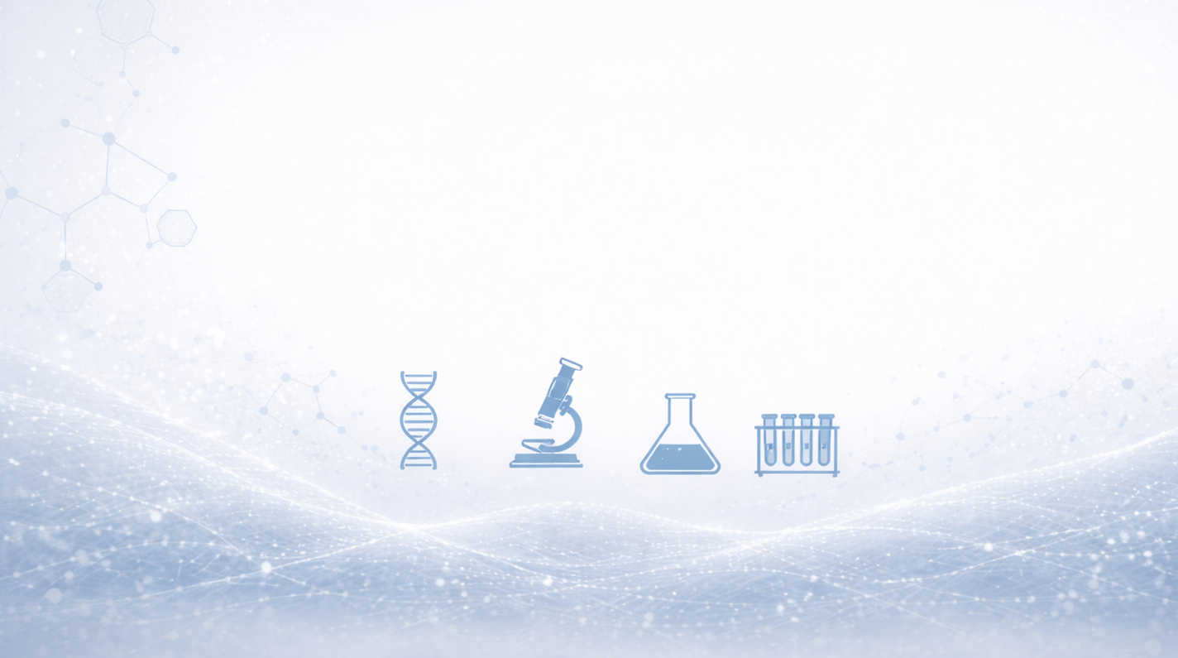
科研工作中的大模型应用
汇报人：曹泽平
汇报时间：2026年4月28日
导师：毛洪钧 教授

Slide 2
汇报内容
1 | 大模型概述
2 | 调用大模型
3 | 文献工作
4 | 辅助作图
第2页

Slide 3
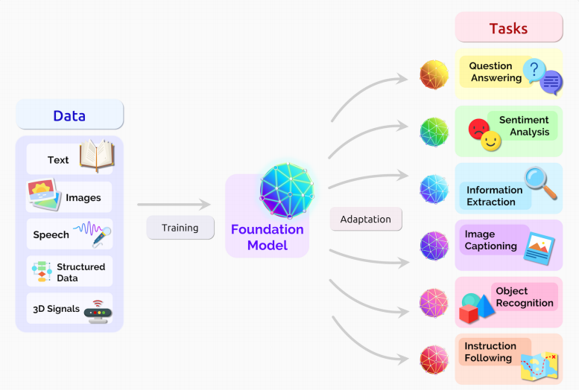
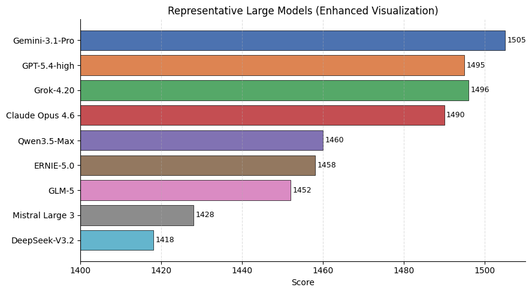








大模型概述
GLM
目前，国内外有大量不同厂商训练的大模型
在科研实践中，应如何选择合适的大模型，
并构建高效、可复用的工作流？
大模型参数量巨大，可完成多种任务
Chiang W L, Zheng L, Sheng Y, et al. Chatbot arena: An open platform for evaluating llms by human preference[C]//Forty-first International Conference on Machine Learning. 2024.
Bommasani R, Hudson D A, Adeli E, et al. On the opportunities and risks of foundation models[J]. arXiv preprint arXiv:2108.07258, 2021.
第3页

Slide 4
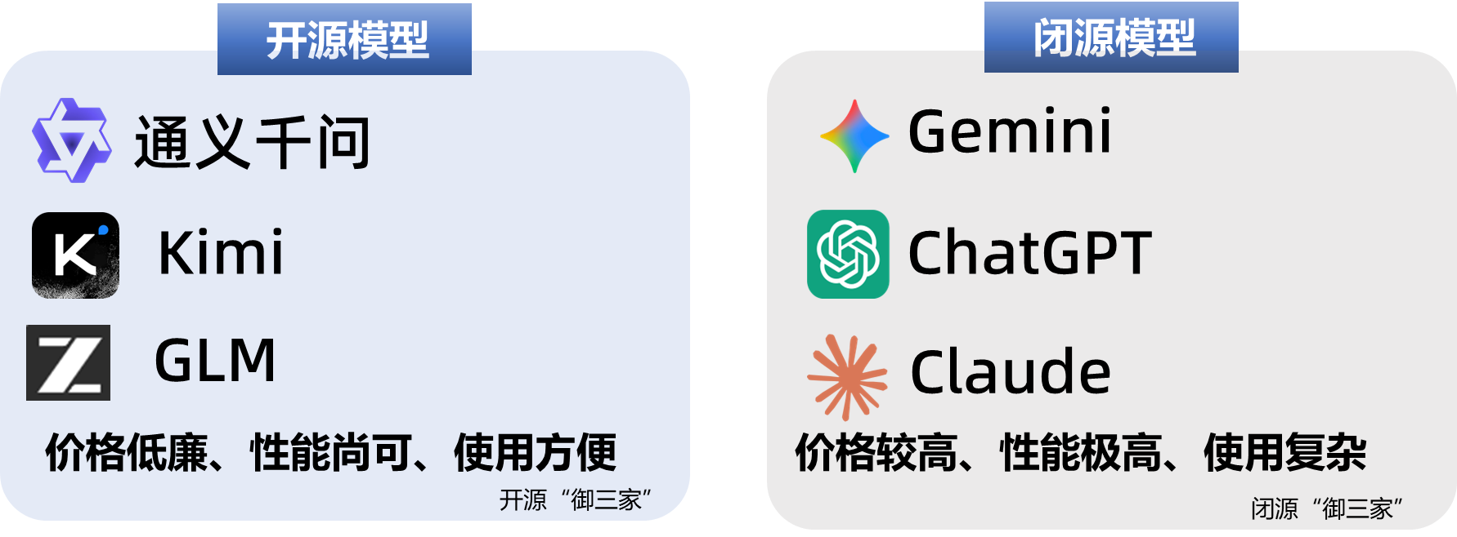
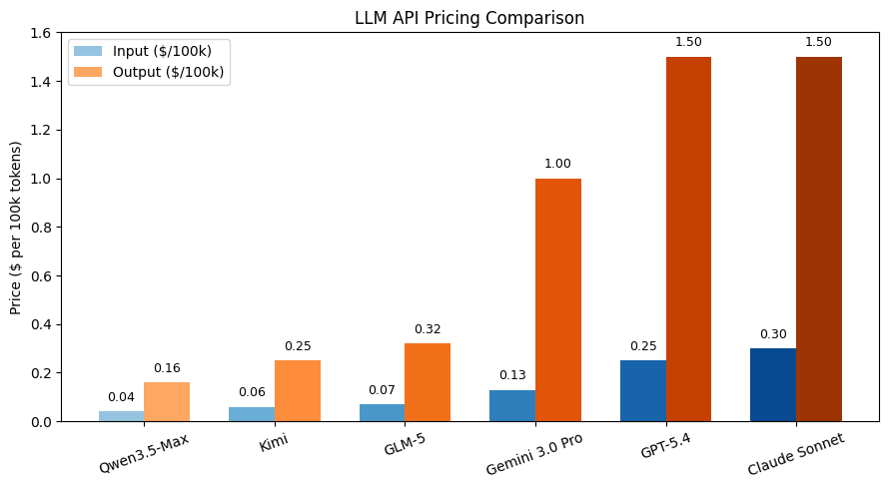
大模型概述
数据来源：GPT收集
开源模型适合较简单的任务、闭源模型适合较 复杂的任务
第4页

Slide 5


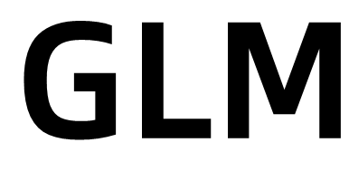

大模型概述
1. 网址:https://chat.qwen.ai/
2. App/千问网站中的模型遭到了削弱
3.免费、功能强大、无限额、可深度研究
1. 文献查询能力强大，深度研究准确
2. 调用Nano Banana生图模型，生图准确
3. 学生认证可免费领1年pro会员
1. 可访问学术数据库
2. 查出的文献均为真实文献
3. 速度慢、有限额
1. 综合能力较强，自带coding plan
2. Token量大，支持Codex
3. 会员购买困难，可通过其他途径购买
1. 无网页版
2. 写代码能力强大
3. 没有量大速度快的coding plan
1. 不支持中国用户使用，封禁严重
2. 代码能力当前最强
3. 价格昂贵、需中转
第5页

Slide 6
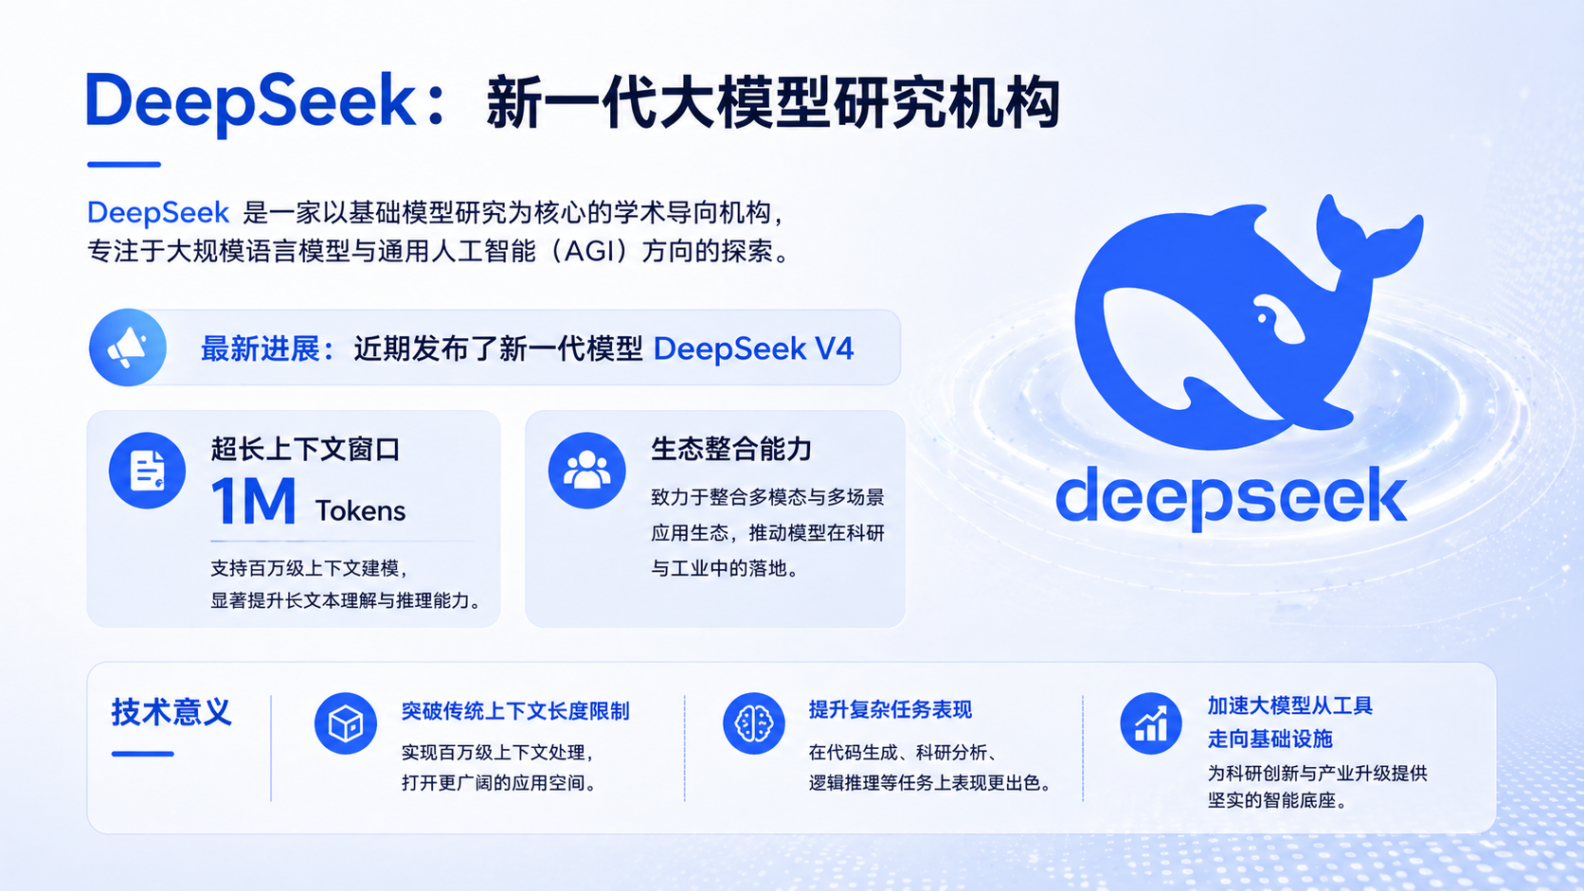
第6页

Slide 7
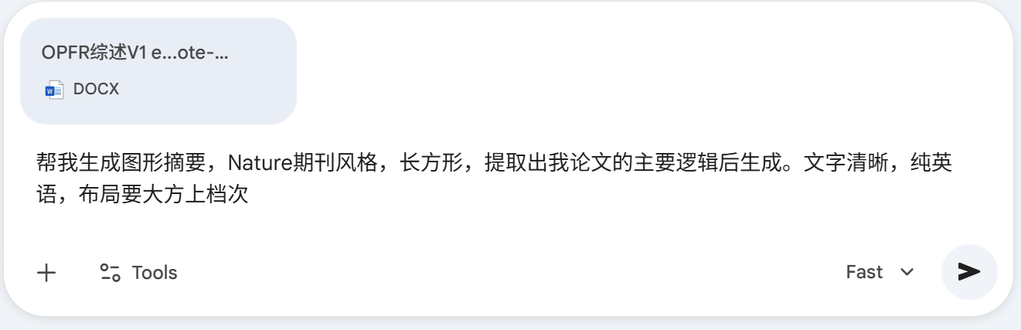
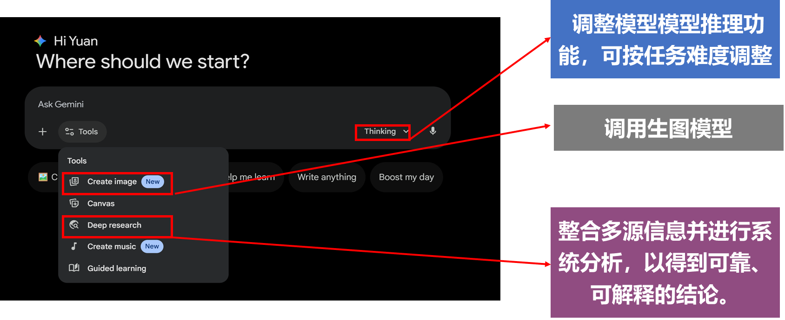
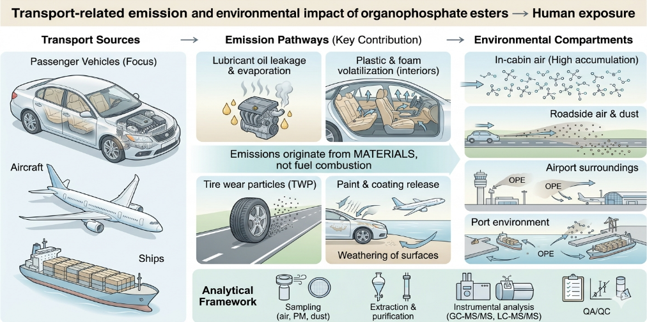

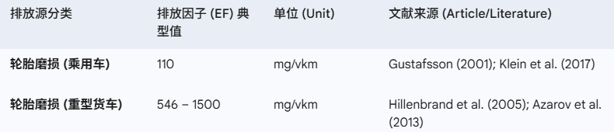
调用大模型
01 通过网页调用
      门槛较低、使用方便，但难以处理连续、复杂任务
第7页

Slide 8
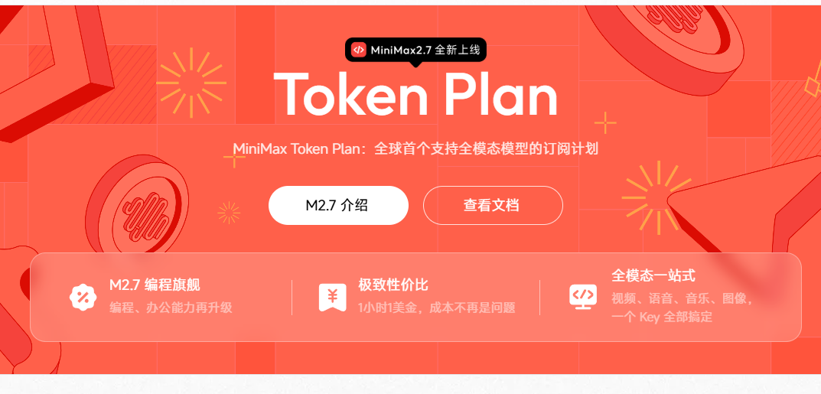
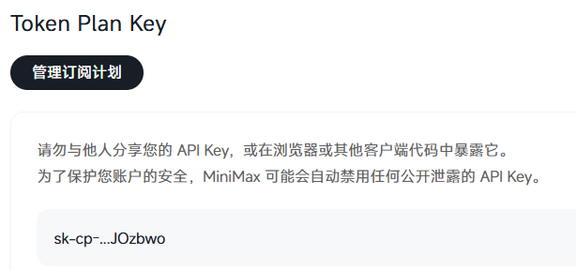
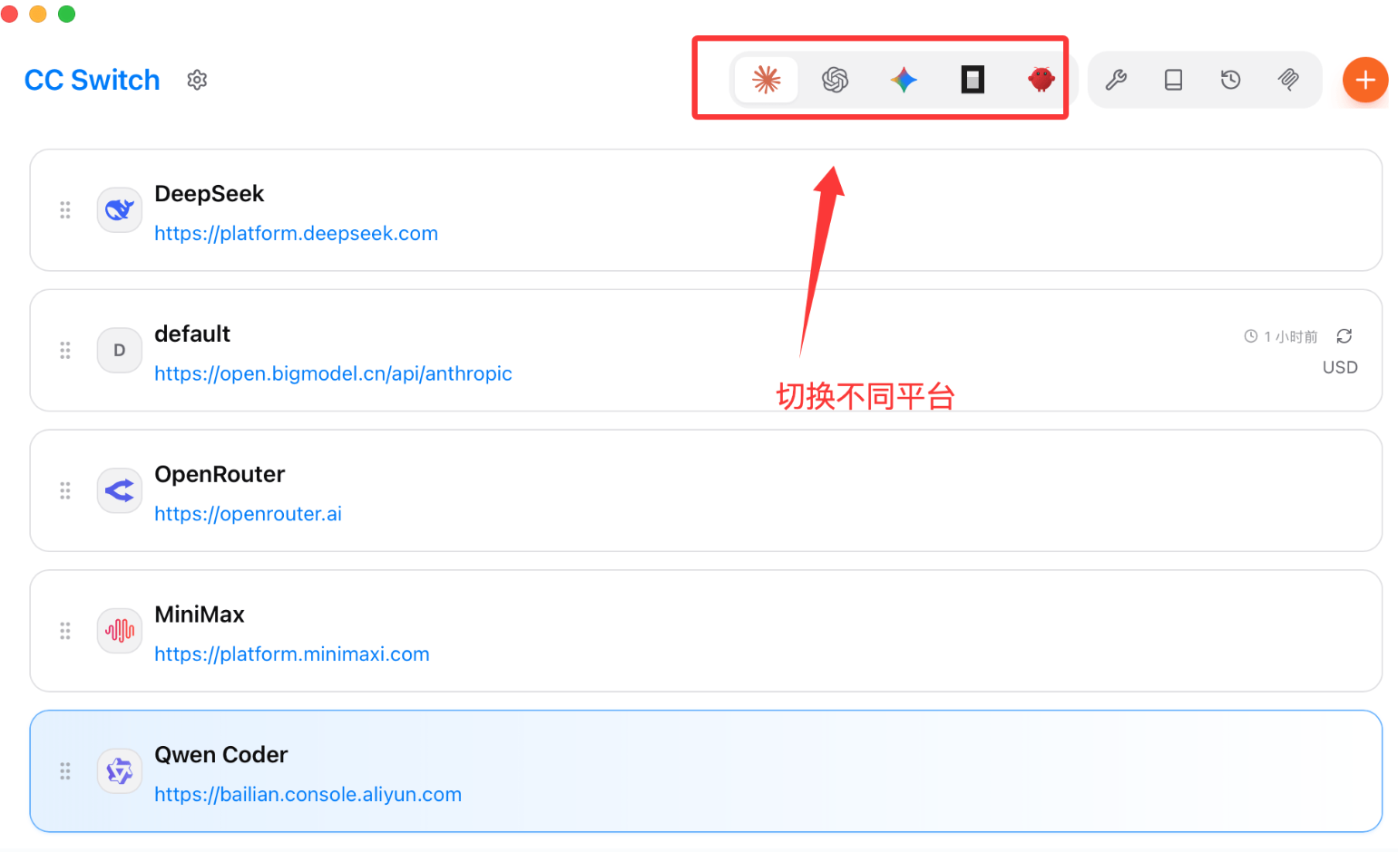
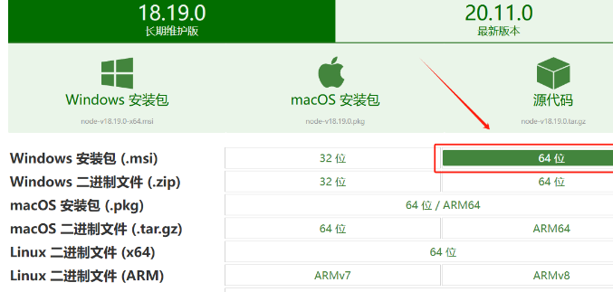
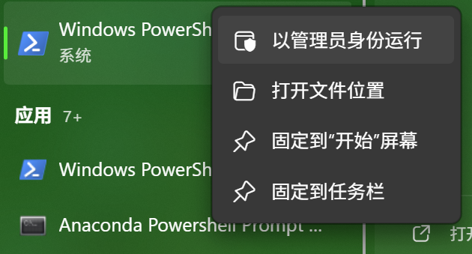
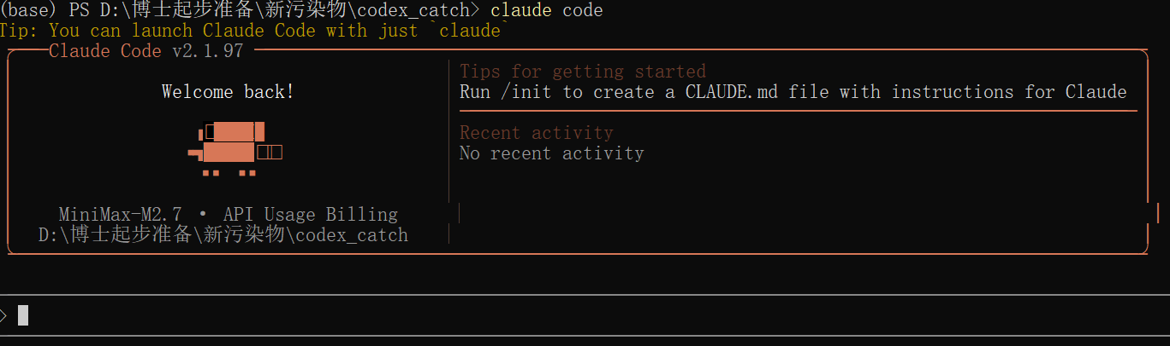
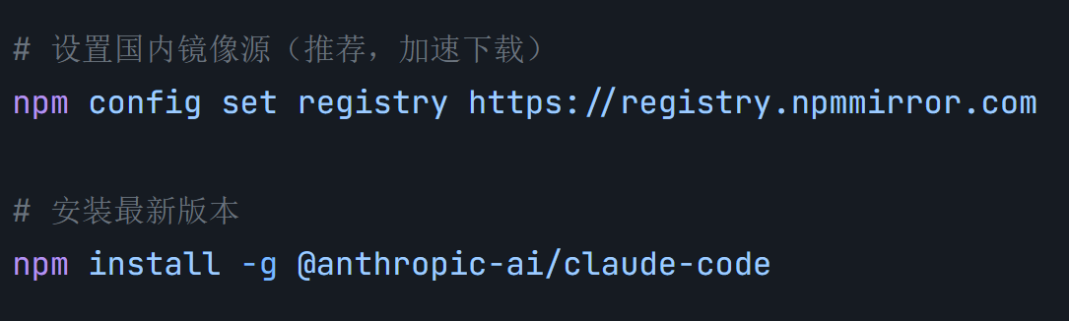
调用大模型
02 通过CLI调用
购买订阅
获取API KEY
配置API
安装Node.js
下载Claude Code
启动POWERSHELL
CLAUDE，启动！
      配置较复杂，但可自动循环，可完成复杂任务
第8页

Slide 9
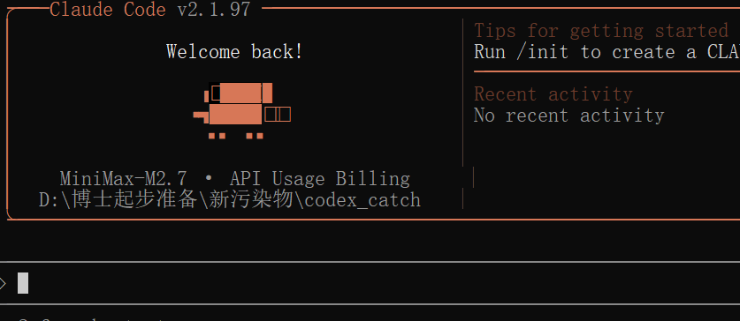
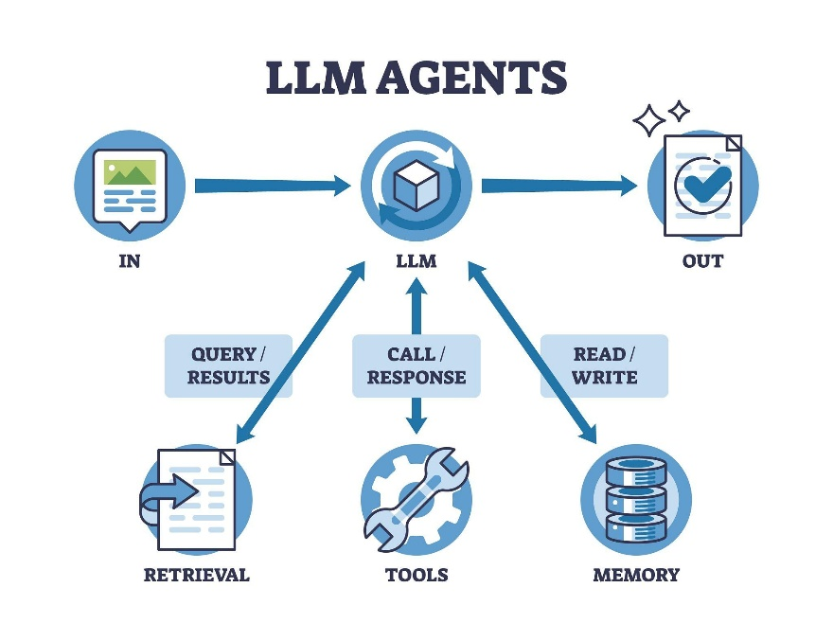
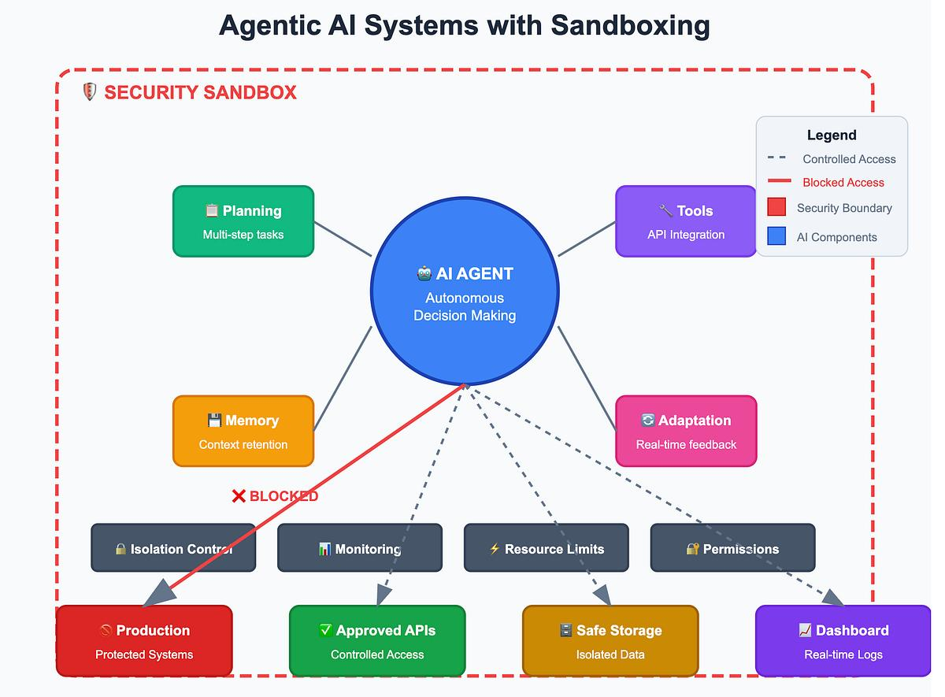
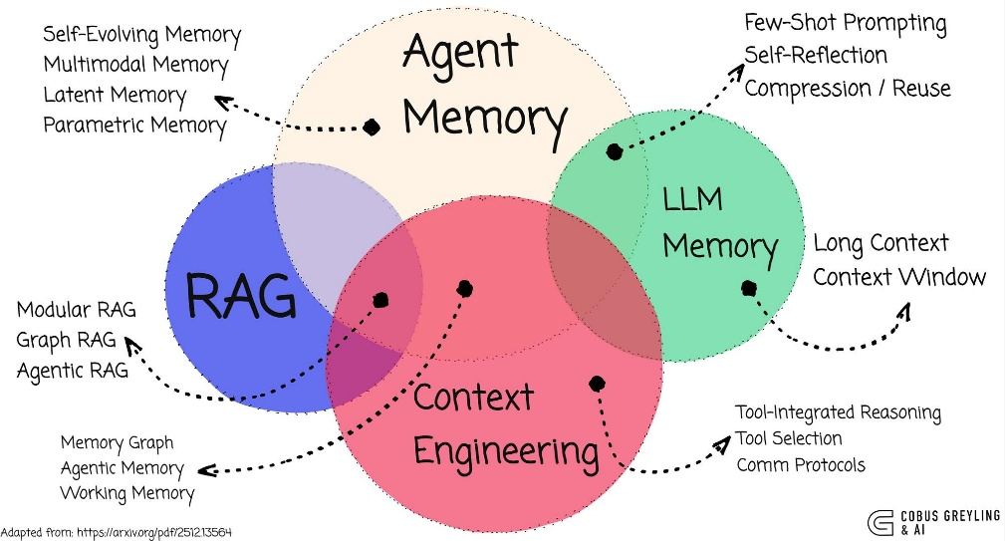
调用大模型
02 通过CLI调用
工作路径，Claude Code默认操作该路径下的文件
可通过对话布置任务、安装技能等；还可执行命令比如/permissions、/skills、/context等
概念1： 模型权限
概念2： SKILL
概念3： 上下文
第9页

Slide 10

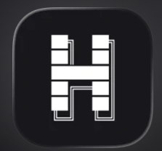


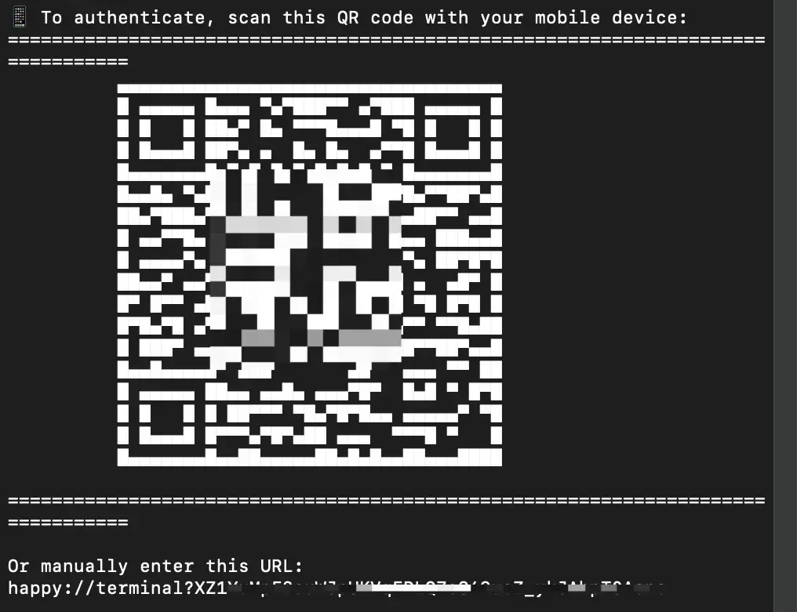
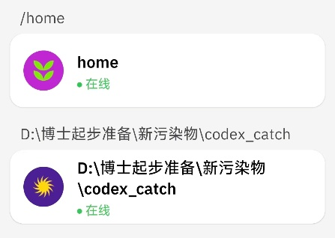
调用大模型
03 通过手机APP调用
1.服务器/电脑安装 HAPPY CLI
2.手机安装 HAPPY APP
安装Node.js
安装HAPPY
安装Google Play服务
安装HAPPY APP
3.APP绑定CLI
      可远程办公，搭载于服务器上可随时新建终端
通过URL/二维码绑定
开始远程对话
第10页

Slide 11

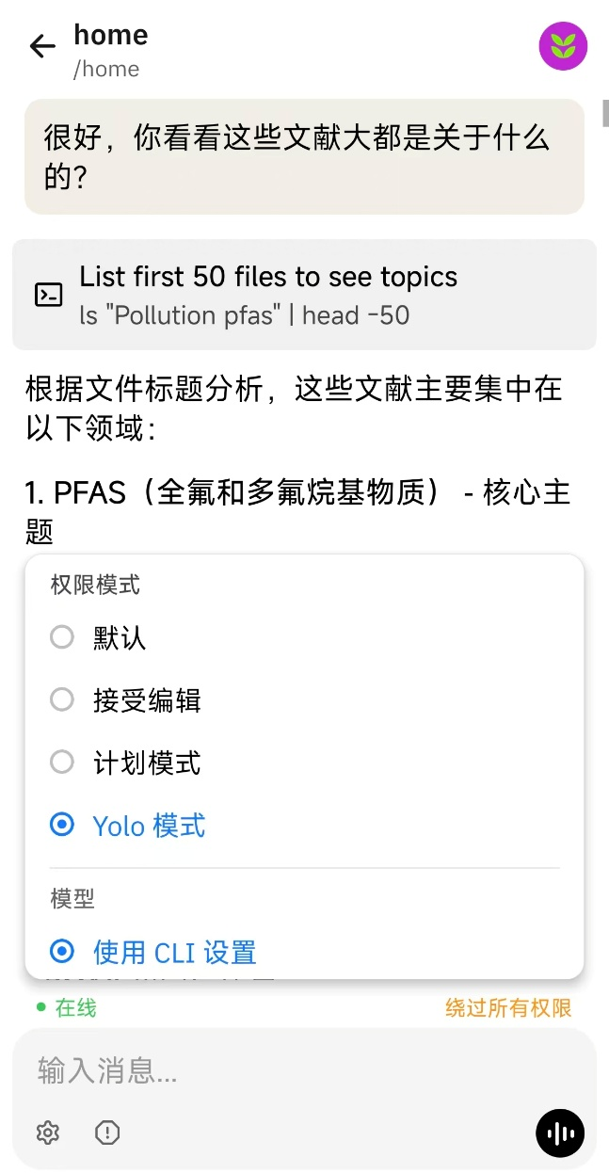
调用大模型
03 通过手机APP调用
可远程开启、关闭终端
可调整模型权限。YOLO模式指允许全部权限
第11页

Slide 12
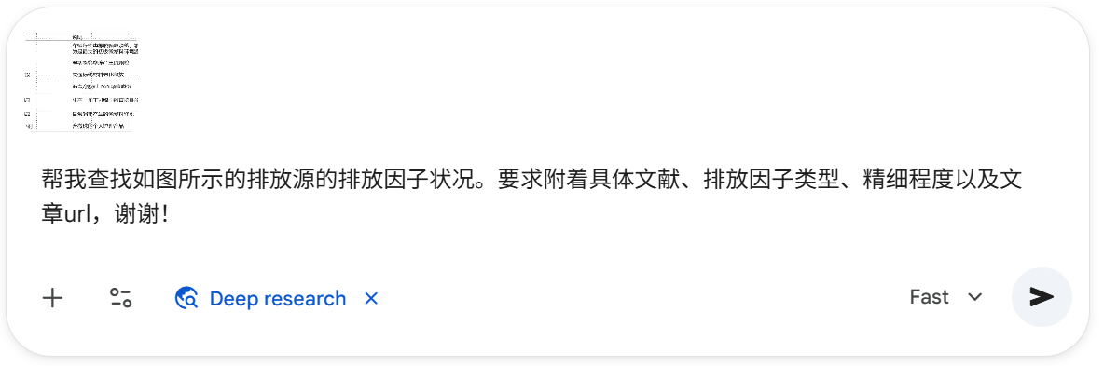
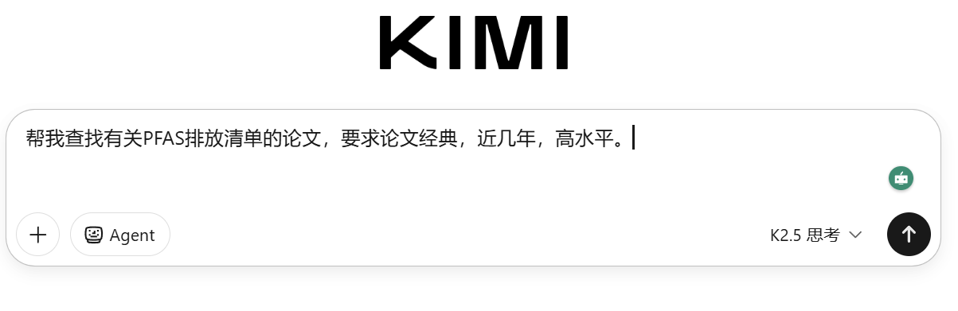
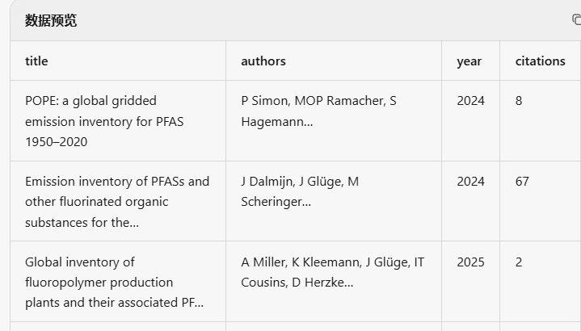
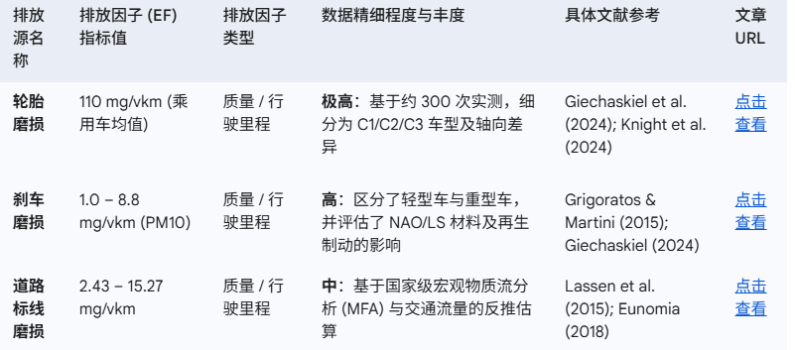
文献工作
01 文献查找
使用KIMI查找
使用Gemini查找
大模型可访问谷歌学术，查询真实的文献信息
Gemini有深度研究模式，可同时查阅大量文献并生成报告
      可极快速的找到最相关的文献，但额度、找到文献的数量有限
第12页

Slide 13
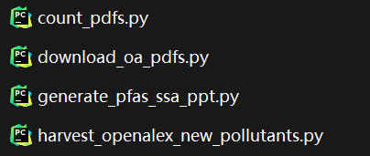
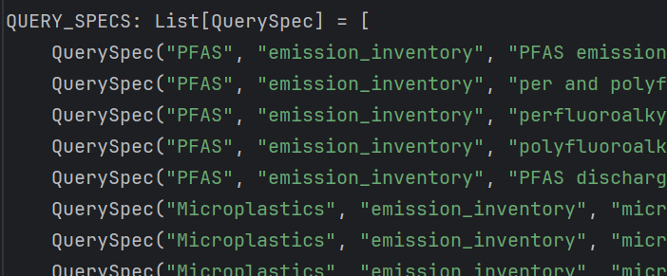
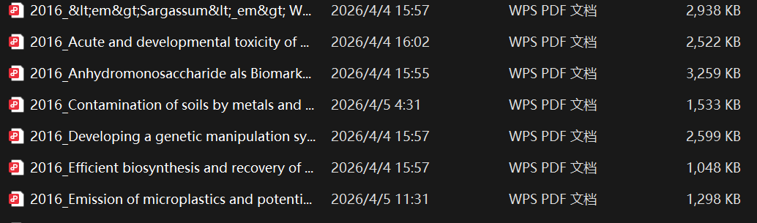
文献工作
使用Cli查找
USER：
帮我下载有关新污染物排放清单的OA文献，包括微塑料、PFAS、氯溴有机物等
AGENT：
（PLAN）
AGENT：
AGENT将自动完成错误修正、环境配置等工作。
（CODE）
代码编写
代码运行
RESULT
2339篇本地相关文献
需开放权限以访问互联网
      配置较复杂，效果良好，实现简单、工作量小
第13页

Slide 14
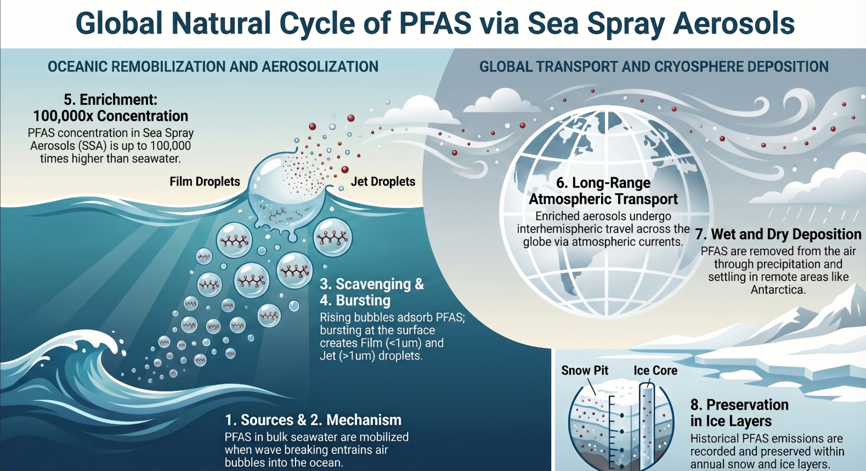
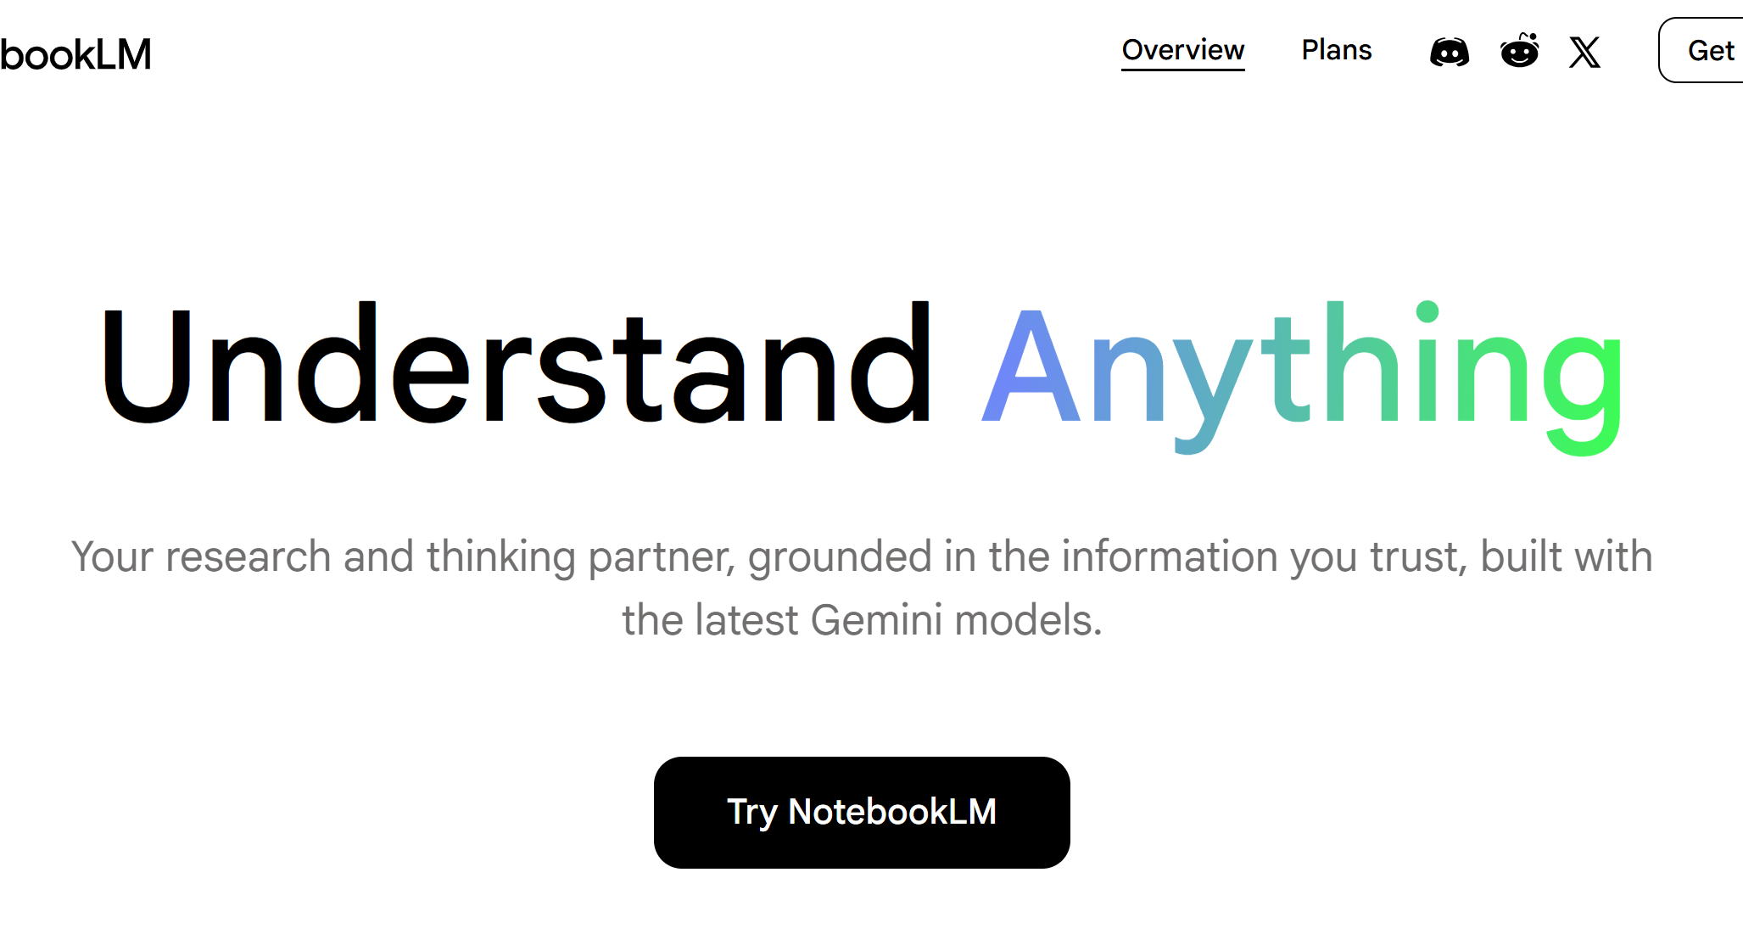
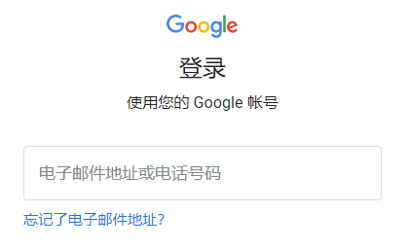
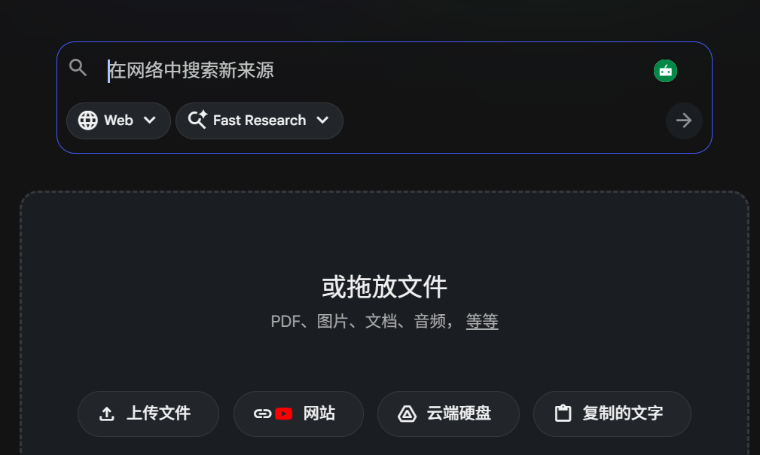
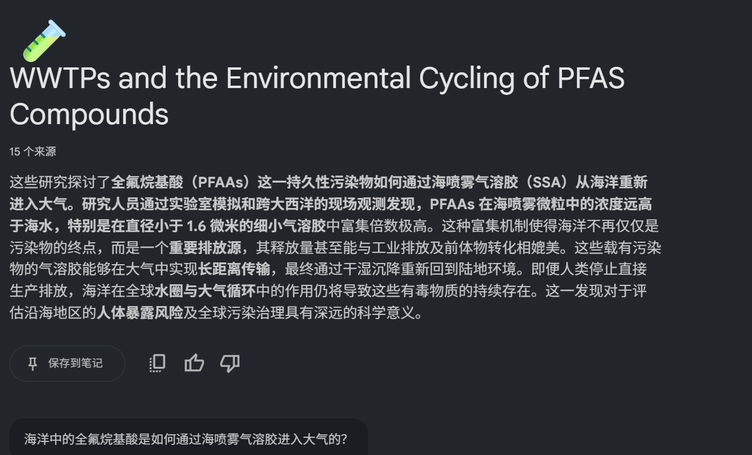

文献工作
02 文献阅读
一键生图
配置文献列表和账号
USER：
为我绘制一个简单的PFAS在海洋中富集的流程图
AGENT：
访问NotebookLM
登录谷歌账号
精读与思考
USER：
为我翻译其中最重要文献的前言
AGENT：
利用现场测量约束海盐气溶胶上…
上传文献
开始阅读
目前免费版最多上传50篇文章
将AI生成内容和自我思考内容添加到工作区
第14页

Slide 15
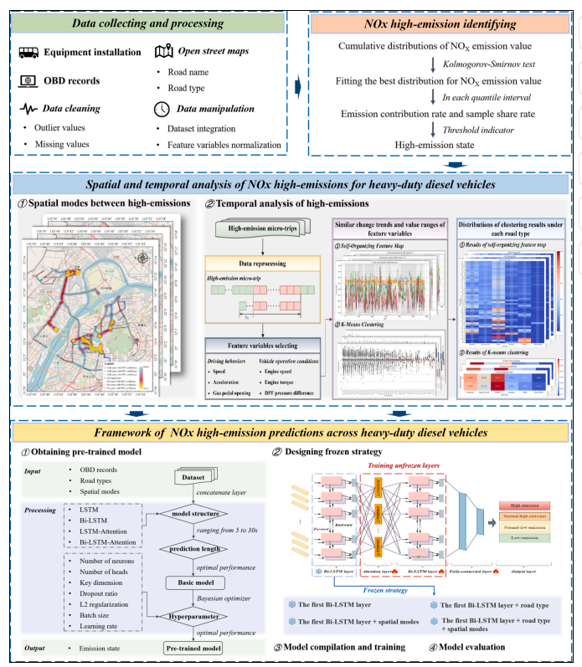
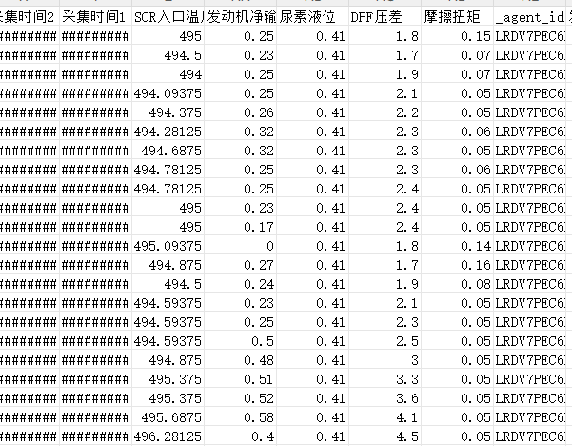
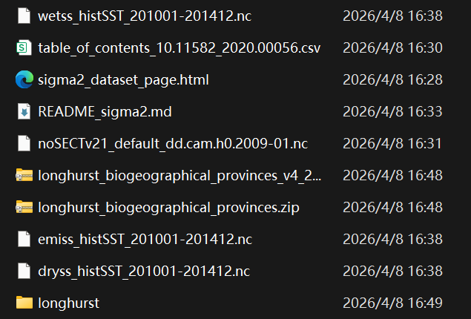
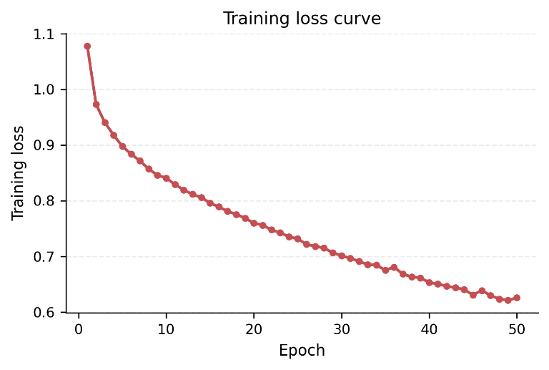
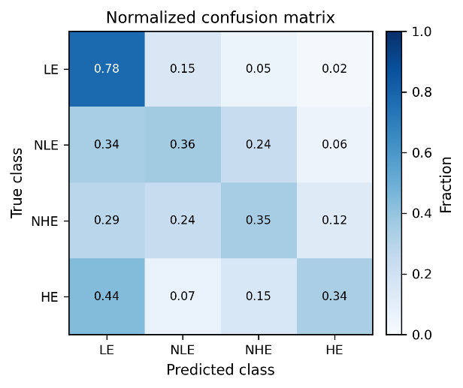
文献工作
03 文献复现
USER：
请浏览网站，并下载本文需要的开源数据
AGENT：
准备数据
准备闭源数据
提供开源数据文档
USER：
请尽可能的复现该论文，跑50个EPOCH
AGENT：
跑通核心流程
上传论文原文
第15页

Slide 16
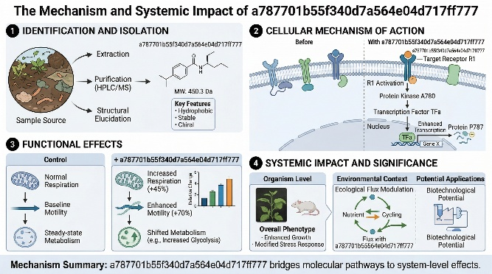
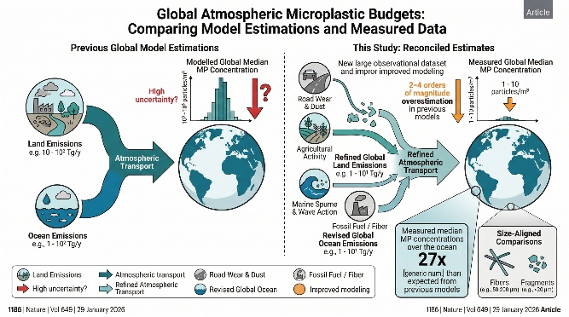
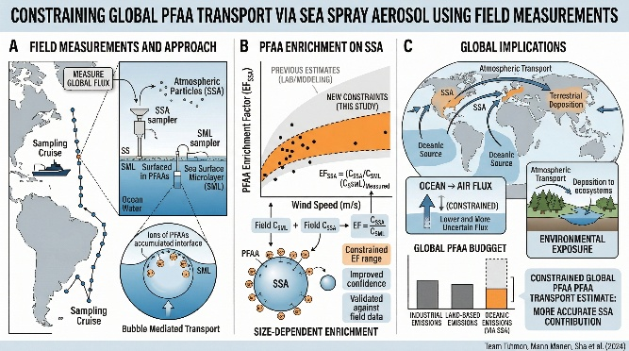
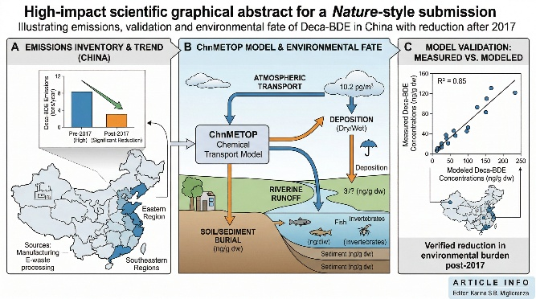
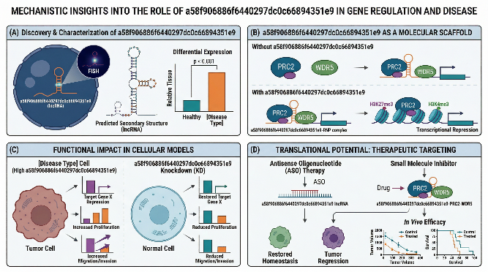
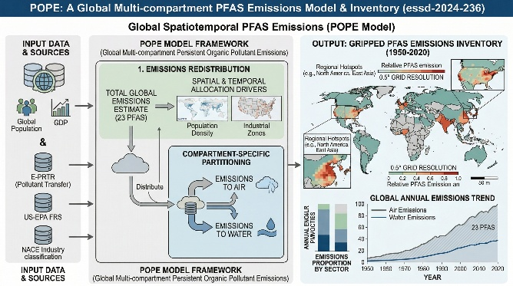
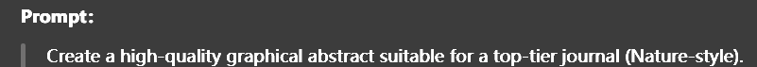





辅助作图
01 批量绘制流程图
USER：
请你读一下本路径下的文档，为每一个文件生成适用于Nano Banana的Prompt
AGENT：
Nano Banana不能在国内使用，但可走国内中转，0.15元一张图
第16页
上图均由AI生成，共花费10分钟，全自动

Slide 17








辅助作图
02 其他图表
这套组图仅用时5分钟
USER:
看一下我本地的绘图代码，能不能将螺旋状的图改成圆形的？
USER:
在你的工作路径下有一张论文中的插图，请你尽可能的写代码复现这张图
USER:
请你用我的数据绘制一些符合期刊投稿的组合图片，简单做一些分析
AGENT:
AGENT:
AGENT:
原图
原图
美化后图片
复现图
图片美化
图片复现
图片制作
第17页

Slide 18


一些思考
AI时代，研究者的核心竞争力是什么？
The answers can look superficially correct, but may contain subtle errors.
这些结果在表面上看似正确，但可能包含细微且不易察觉的错误。
AI can generate a lot of suggestions, but it still takes human effort to verify which ones are actually correct.
人工智能可以生成大量候选结果，但仍需要人类投入精力来判断其中哪些是真正正确的。
There is a kind of ‘mathematical smell’ that humans have… and it’s not clear how to get AI to replicate that.
人类具备一种“数学直觉”（mathematical smell），但目前尚不清楚如何使人工智能具备这种能力。
Terence Tao(陶哲轩)
AI systems are tools. They are not agents with their own goals.
人工智能只是工具，并非具有自身目标的主体。
Current AI systems are not sentient. They have no consciousness.
当前AI系统没有感知能力，也没有意识。
Today’s AI systems don’t understand the real world.
当今AI并不理解真实世界。
Yann LeCun(杨立昆)
      AI是强有力的工具，大幅降低了从想到做的难度，放大了思维和经验本身的价值
第18页

Slide 19
谢谢
请各位老师同学批评指正！
第19页

